Slide 1
Python基础课程day02

Slide 2
章
输入
了解输入
输入功能实现
节
Section

Slide 3
目标
能够说出输入功能的应用场景
TARGET

Slide 4

2. 输入
9.1 了解输入-视频讲解
什么是输入？

Slide 5
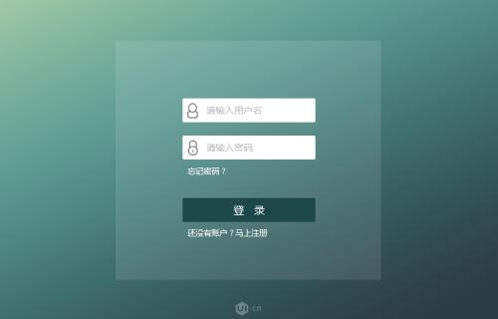
2. 输入
9.2 理解输入功能
在python中，程序接受用户输入的数据的功能就是输入

Slide 6
章
输入
了解输入
输入功能实现
节
Section

Slide 7
目标
学会正确使用输入功能
TARGET

Slide 8
2. 输入
10.1 输入功能实现-视频讲解
如何实现输入功能？

Slide 9
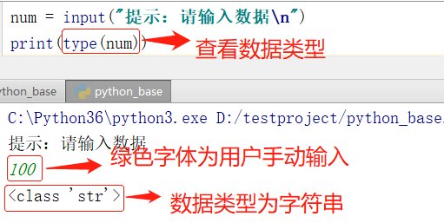
2. 输入
10.2 输入的语法
输入语法：input(“内容提示”)
特点：
当程序执行到input，等待用户输入，输入完成之后才继续往下执行
在python中，input接受用户输入后，一般存储到变量，方便使用
在python中，input会把接收到的任意用户输入的数据都当做字符串处理

Slide 10
2. 输入
课堂练习
编程实现：
手动输入“传智博客欢迎你”，并将其打印输出到屏幕上。

Slide 11
章
类型转换
体验数据类型转换
数据类型转换函数
节
Section

Slide 12
目标
能够说出类型转换的使用场景
TARGET

Slide 13
3. 类型转换
11.1 体验数据类型转换-视频讲解
类型转换的作用是什么？

Slide 14
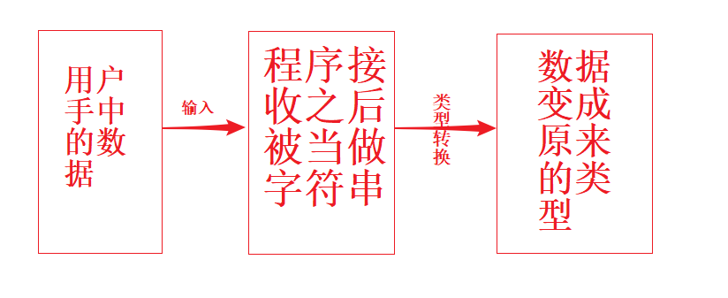
3. 类型转换
11.2 类型转换的作用
用户输入的数据是字符串类型，可以用类型转换将字符串类型转换为相应的数据类型。

Slide 15
章
类型转换
体验数据类型转换
数据类型转换函数
节
Section

Slide 16
目标
能够使用常用的数据类型转换函数
TARGET

Slide 17
3. 类型转换
12.1 数据类型转换函数-视频讲解
常用的数据类型转换函数有哪些？

Slide 18
3. 类型转换
11.2 常用类型转换函数
常用类型转换函数：
int( x ) 将x转换为一个整数
float( x ) 将x转换为一个浮点数
str( x ) 将x转换为一个字符串
eval( x ) 将x转换为表达式字符串
tuple( s ) 将序列s转换成一个元组
list( s ) 将序列s转换成一个列表

Slide 19
3. 类型转换
课堂练习
需求:
收银员输入苹果的价格,单位:元/斤
收银员输入用户购买苹果的重量,单位:斤
计算并输出付款金额

Slide 20
章
比较运算符
逻辑运算符
逻辑运算符书写习惯
数字的逻辑运算
运算符总结
运算符
运算符的分类
算数运算符
赋值运算符
复合赋值运算符
复合赋值注意点
节
Section

Slide 21
目标
能够说出运算符的类别
TARGET

Slide 22
4. 运算符
14.1 运算符的分类-视频讲解
运算符有哪些分类？

Slide 23
4. 运算符
14.2 运算符分类
算数运算符
赋值运算符
复合赋值运算符
比较运算符
逻辑运算符

Slide 24
章
比较运算符
逻辑运算符
逻辑运算符书写习惯
数字的逻辑运算
运算符总结
运算符
运算符的分类
算数运算符
赋值运算符
复合赋值运算符
复合赋值注意点
节
Section

Slide 25
目标
能够认识并使用常用算数运算符
TARGET

Slide 26
4. 运算符
15.1 运算符的分类-视频讲解
算数运算符有哪些？

Slide 27
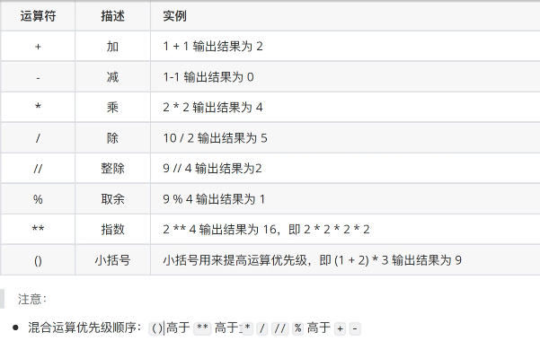
4. 运算符
14.2 算数运算符

Slide 28
4. 运算符
课堂练习
编程实现：
1.计算表达式 1+2*3+9/3.0+10%4 的结果是多少？
2.计算表达式 1+3**2+4*2+(1+2)%3+10//4的结果是多少？

Slide 29
章
比较运算符
逻辑运算符
逻辑运算符书写习惯
数字的逻辑运算
运算符总结
运算符
运算符的分类
算数运算符
赋值运算符
复合赋值运算符
复合赋值注意点
节
Section

Slide 30
目标
能够熟练使用赋值运算符
TARGET

Slide 31
4. 运算符
16.1 赋值运算符-视频讲解
赋值运算符如何使用？

Slide 32

4. 运算符
16.2 赋值运算符

Slide 33
4. 运算符
16.3 赋值运算符的使用方式
单个变量赋值：
变量名 = 数据
多个变量赋值：
变量名1，变量名2.....变量名n = 数据1，数据2......数据n
多个变量赋相同值：
变量名1，变量名2.....变量名n = 数据
注意：
在执行了赋值语句之后，变量中存储的其实是数据的内存地址的引用。等到对变量进行操作的时候，python解释器会根据变量中存储的地址引用找到真实的数据。

Slide 34
章
比较运算符
逻辑运算符
逻辑运算符书写习惯
数字的逻辑运算
运算符总结
运算符
运算符的分类
算数运算符
赋值运算符
复合赋值运算符
复合赋值注意点
节
Section

Slide 35
目标
能够理解并正确使用复合赋值运算符
TARGET

Slide 36
4. 运算符
17.1 复合赋值运算符-视频讲解
复合赋值运算符的作用是什么？

Slide 37
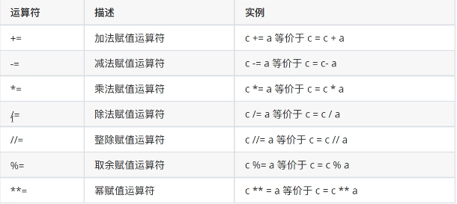
4. 运算符
17.2 赋值运算符

Slide 38
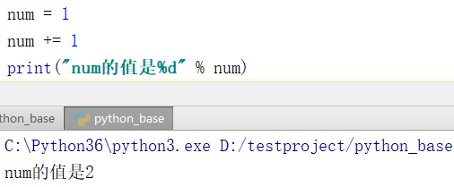
4. 运算符
17.3 复合赋值运算符
当某个变量使用了复合赋值运算符之后，这个变量就完成了自己做运算并且赋值给自己的功能

Slide 39
4. 运算符
课堂练习
编程实现：
定义变量a = 2，b = 3，使用复合赋值运算符实现将a*b的结果赋值给a，并检验正确性。

Slide 40
章
比较运算符
逻辑运算符
逻辑运算符书写习惯
数字的逻辑运算
运算符总结
运算符
运算符的分类
算数运算符
赋值运算符
复合赋值运算符
复合赋值注意点
节
Section

Slide 41
目标
理解python解释器执行复合赋值运算符的顺序
TARGET

Slide 42
4. 运算符
18.1 复合赋值运算符的注意点-视频讲解
复合赋值运算符的执行顺序是什么？

Slide 43
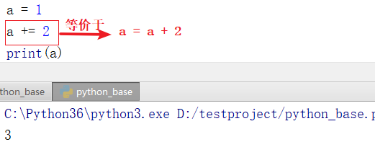
4. 运算符
18.2 复合赋值运算
复合赋值运算符的执行顺序：
先计算复合运算符的计算部分，最后执行赋值操作。

Slide 44
章
比较运算符
逻辑运算符
逻辑运算符书写习惯
数字的逻辑运算
运算符总结
运算符
运算符的分类
算数运算符
赋值运算符
复合赋值运算符
复合赋值注意点
节
Section

Slide 45
目标
能够理解并且正确使用比较运算符
TARGET

Slide 46
4. 运算符
19.1 比较运算符-视频讲解
比较运算符的作用是什么？

Slide 47
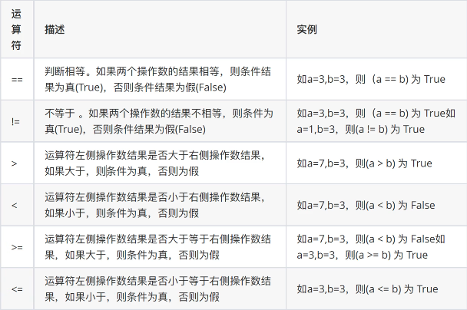
4. 运算符
19.1 比较运算符

Slide 48
章
比较运算符
逻辑运算符
逻辑运算符书写习惯
数字的逻辑运算
运算符总结
运算符
运算符的分类
算数运算符
赋值运算符
复合赋值运算符
复合赋值注意点
节
Section

Slide 49
目标
能够理解并且正确使用逻辑运算符
TARGET

Slide 50
4. 运算符
20.1 逻辑运算符-视频讲解
逻辑运算符的作用是什么？

Slide 51
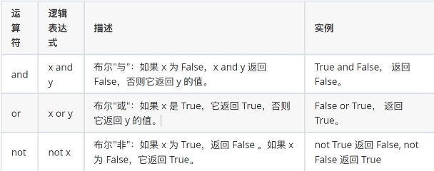
4. 运算符
20.1 逻辑运算符

Slide 52
4. 运算符
课堂练习
动脑思考：
a = 2，b = 1, c = 3，d = 5
那么print( a*b<d**a and d<5 )的结果是什么？

Slide 53
章
比较运算符
逻辑运算符
逻辑运算符书写习惯
数字的逻辑运算
运算符总结
运算符
运算符的分类
算数运算符
赋值运算符
复合赋值运算符
复合赋值注意点
节
Section

Slide 54
目标
能够理解在逻辑比较运算符中小括号的使用
TARGET

Slide 55
4. 运算符
21.1 逻辑运算符-课堂讲解
加小括号的作用是什么？

Slide 56
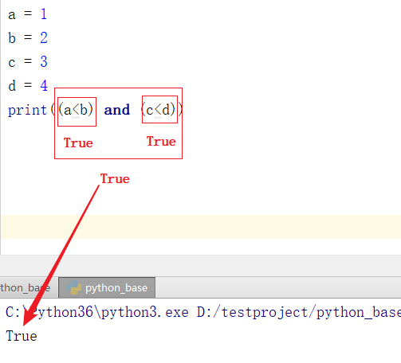
4. 运算符
21.1 逻辑运算符中小括号的使用
在逻辑运算符中加上小括号，一来可以提升表达式运算的优先级，二来可以增加代码的可读性

Slide 57
章
比较运算符
逻辑运算符
逻辑运算符书写习惯
数字的逻辑运算
运算符总结
运算符
运算符的分类
算数运算符
赋值运算符
复合赋值运算符
复合赋值注意点
节
Section

Slide 58
目标
能够理解数字之间的逻辑运算
TARGET

Slide 59
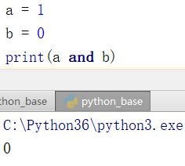
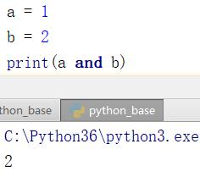
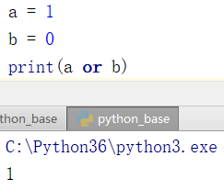
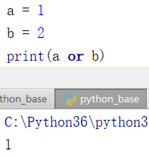
4. 运算符
22.1 数字参与逻辑运算
and运算符：只要有一个值为0，则结果为0，否则结果为最后一个数字
or运算符：只有所有的值为0，结果才为0，否则结果为第一个非0数字

Slide 60
章
比较运算符
逻辑运算符
逻辑运算符书写习惯
数字的逻辑运算
运算符总结
运算符
运算符的分类
算数运算符
赋值运算符
复合赋值运算符
复合赋值注意点
节
Section

Slide 61
4. 运算符
22.1 数字参与逻辑运算
算术运算符
赋值运算符
复合赋值运算符
比较运算符
逻辑运算符

Slide 62
章
条件判断
if的作用和用法
体验if
网吧上网（简单版）
网吧上网（进阶版）
if..else
if语句的执行流程
节
Section

Slide 63
目标
能够说出if语句的应用场景
TARGET

Slide 64
5.条件判断
24.1 if的作用和语法-视频讲解
if语句的应用场景是什么？

Slide 65
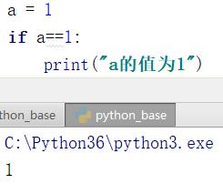
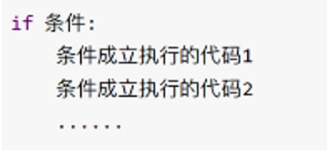
5.条件判断
24.2 if语句的格式

Slide 66
章
条件判断
if的作用和用法
体验if
网吧上网（简单版）
网吧上网（进阶版）
if..else
if语句的执行流程
节
Section

Slide 67
目标
能够知道if语句的作用
TARGET

Slide 68
5.条件判断
25.1 体验if-视频讲解
if语句的格式是什么？

Slide 69
章
条件判断
if的作用和用法
体验if
网吧上网（简单版）
网吧上网（进阶版）
if..else
if语句的执行流程
节
Section

Slide 70
目标
能够理解简单版上网的if实例
TARGET

Slide 71
5.条件判断
25.1 上网（简单版）-视频讲解
条件判断时用到了什么符号？

Slide 72
章
条件判断
if的作用和用法
体验if
网吧上网（简单版）
网吧上网（进阶版）
if..else
if语句的执行流程
节
Section

Slide 73
目标
能够对输入的值进行if判断
TARGET

Slide 74
5.条件判断
26.1 上网（进阶版）-视频讲解
输入的数据是否全部可以直接进行判断？

Slide 75
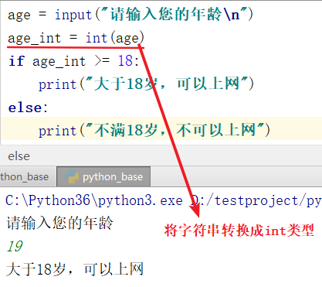
5.条件判断
26.1 上网（进阶版）
用户手动输入的年龄为字符串类型，无法直接与数字进行直接比较，所以联系前面所学过的知识，将字符串类型的数据进行强制转换之后再和数字进行比较。

Slide 76
4. 运算符
课堂练习
编程实现：
手动输入分数，如果这个分数大于60分，那么输出“合格”；

Slide 77
补充:if语句使用逻辑运算
在程序开发中，执行结果 可能和 多个条件有关 比如 多个条件都成立才能执行，或者有一个条件成立就可以执行，这时就需要使用 逻辑运算符 逻辑运算符 可以把 多个条件 按照 逻辑 进行 连接，变成 更复杂的条件

Slide 78
补充:if语句使用逻辑运算
要求:
输入年龄age，编写代码判断年龄是否正确,要求人的年龄在 0-120 之间 输出年纪正常

Slide 79
补充:if语句使用逻辑运算
代码实现
输入python成绩python_score和c语言成绩c_score，编写代码判断成绩,要求只要有一门成绩 >= 60 分就算合格

Slide 80
章
条件判断
if的作用和用法
体验if
网吧上网（简单版）
网吧上网（进阶版）
if..else
if语句的执行流程
节
Section

Slide 81
目标
能够理解并使用if-else语句
TARGET

Slide 82
5.条件判断
27.1 if..else-视频讲解
if语句与if-else有什么区别？

Slide 83
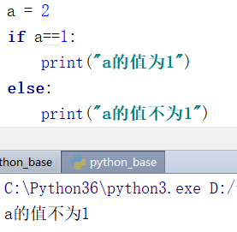
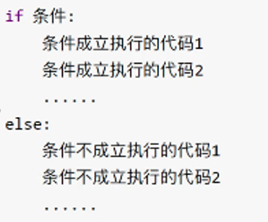
5.条件判断
27.1 if-else

Slide 84
章
条件判断
if的作用和用法
体验if
网吧上网（简单版）
网吧上网（进阶版）
if..else
if语句的执行流程
节
Section

Slide 85
目标
能够理解if-else语句执行流程
TARGET

Slide 86
5.条件判断
28.1 if语句的执行流程-视频讲解
if-else语句是怎么执行的？

Slide 87
5.条件判断
课堂练习
编程实现：
手动输入分数，如果这个分数大于等于90，那么输出“优秀”；
如果这个分数小于90，那么输出“没拿到优秀，继续加油”；

Slide 88
目
录
多重判断（重点）
if嵌套
猜拳游戏
Contents

Slide 89
能够理解多重判断的流程
能够理解并正确的使用if嵌套语句
能够理解猜拳游戏的原理
能够掌握while循环的用法
能够理解break与continue的作用
目标
TARGET

Slide 90
章
多重判断
多重判断的作用和语法
体验多重判断
elif的执行流程
拓展：条件写法
节
Section

Slide 91
目标
能够知道多重判断的作用
TARGET

Slide 92
1. 多重判断
1.1 多重判断的作用和语法-视频讲解
多重判断如何使用？

Slide 93
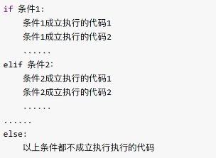
1. 多重判断
1.2 多重判断语法

Slide 94
章
多重判断
多重判断的作用和语法
体验多重判断
elif的执行流程
拓展：条件写法
节
Section

Slide 95
目标
能够掌握多重判断的用法
TARGET

Slide 96
1. 多重判断
2.1 体验多重判断-视频讲解
如何使用多重判断？

Slide 97
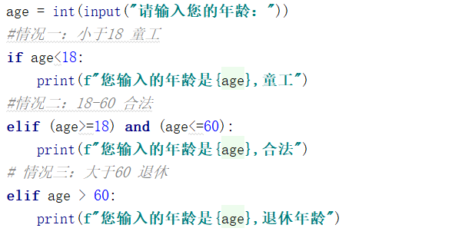
1. 输出
2.2 使用多重判断

Slide 98
课堂练习
编程实现：
用户手动输入一个分数score，判断这个分数如果在90（包含90）以上，那么输出“优秀”；
如果这个分数在75（包含75）和90之间，那么输出“良好”；
如果这个分数在60（包含60 60-75）以上，那么输出“及格”；
如果这个分数在60以下，那么输出“不及格”。

Slide 99
章
多重判断
多重判断的作用和语法
体验多重判断
elif的执行流程
拓展：条件写法
节
Section

Slide 100
目标
能够说出elif的执行流程
TARGET

Slide 101
1. 多重判断
3.1 elif的执行流程-视频讲解
if条件成立之后，elif条件还会判断吗？

Slide 102
1. 多重判断
课外拓展
else与elif有什么区别和联系?使用时应该注意什么？

Slide 103
章
if嵌套
if嵌套的作用和语法
if嵌套案例：判断能否上车
if嵌套案例：判断是否能坐下
if嵌套执行流程
节
Section

Slide 104
目标
能够说出if嵌套的应用场景和语法
TARGET

Slide 105
2. if嵌套
5.1 if嵌套的作用和语法-视频讲解
if嵌套的应用场景是什么？

Slide 106
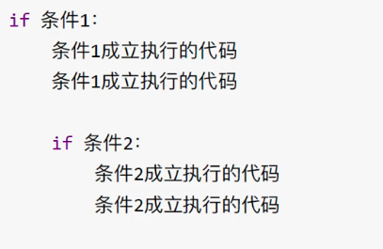
2. if嵌套
5.2 if嵌套的应用场景和语法
应用场景：在一次判断的基础上还需要进行另一次判断的话，可以用if嵌套来实现。
语 法：如下图所示（注意缩进）。

Slide 107
章
if嵌套
if嵌套的作用和语法
if嵌套案例：判断能否上车
if嵌套案例：判断是否能坐下
if嵌套执行流程
节
Section

Slide 108
目标
能够理解if嵌套第一个案例
TARGET

Slide 109
2. if嵌套
6.1 if嵌套案例：判断能否上车-视频讲解
if嵌套的实质是什么？

Slide 110
章
if嵌套
if嵌套的作用和语法
if嵌套案例：判断能否上车
if嵌套案例：判断是否能坐下
if嵌套执行流程
节
Section

Slide 111
目标
能够理解if嵌套第二个案例
TARGET

Slide 112
2. if嵌套
7.1 if嵌套案例：判断能否坐下-视频讲解
内层if条件如果不成立会输出什么？

Slide 113
2. if嵌套
7.2 if嵌套案例的分析
案例解析：
判断对象：money、seat
判断条件：如果有钱就可以上车（对应判断条件是money==1）、如果上车了是否可以坐下（对应条件是seat==1）
逻辑思路：判断是否有钱的基础上决定是否上车，并且只有在上车之后才能够考虑是否有座位，有座位的情况下才可以坐下
基于上面的分析，所以采用if嵌套的方式来进行实现程序。

Slide 114
2. if嵌套
课堂练习
编程实现：
提示用户输入用户名，如果用户名是"admin"，然后再提示输入密码，如果密码正是“123456”，则提示正确。

Slide 115
2. if嵌套
课堂练习
编程实现：
提示用户输入用户名，如果用户名不为“admin”，则提示“用户名错误”，程序停止运行；
如果用户名是"admin"，然后再提示输入密码：如果密码正是“123456”，则提示“你已经登录系统”；如果用户名不为“123456”，则提示“用户名与密码不匹配”；

Slide 116
章
if嵌套
if嵌套的作用和语法
if嵌套案例：判断能否上车
if嵌套案例：判断是否能坐下
if嵌套执行流程
节
Section

Slide 117
目标
能够理解if嵌套的执行流程
TARGET

Slide 118
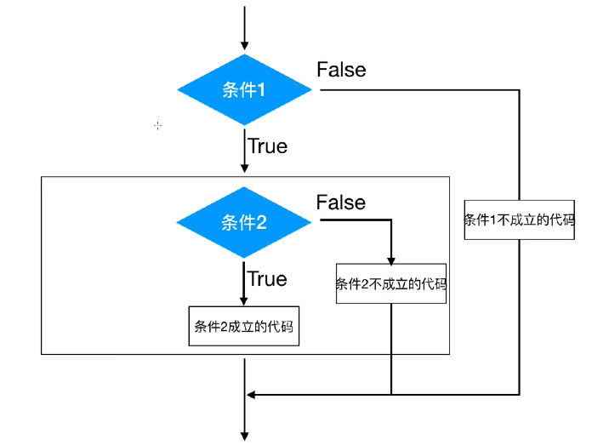
2. if嵌套
8.2 图示if嵌套执行流程

Slide 119
2. if嵌套
课堂练习
需求
1. 输入布尔型变量 has_ticket 表示是否有车票
2. 输入整型变量 knife_length 表示刀的长度，单位：厘米
3. 首先检查是否有车票，如果有，才允许进行 安检
4. 安检时，需要检查刀的长度，判断是否超过 20 厘米
果超过 20 厘米，提示刀的长度，不允许上车
如果不超过 20 厘米，安检通过
5. 如果没有车票，不允许进门

Slide 120
章
猜拳游戏
猜拳游戏的步骤分析
猜拳游戏的功能实现
随机数
猜拳游戏：随机数
三目运算符
节
Section

Slide 121
目标
能够理解猜拳游戏的步骤
TARGET

Slide 122
3. 猜拳游戏
9.1 猜拳游戏的步骤分析-视频讲解
猜拳游戏的逻辑是什么？

Slide 123
3. 猜拳游戏
9.2 猜拳游戏分析
思路解析：
判断对象：电脑、玩家
前提条件：玩家手动输入数据、程序中的电脑数据
判断条件：猜拳游戏的规则
逻辑思路：玩家输入数据，根据实际情况看是否需要类型转换，之后将玩家数据与程序中代表电脑的数据按照猜拳游戏的规则进行比较

Slide 124
章
猜拳游戏
猜拳游戏的步骤分析
猜拳游戏的功能实现
随机数
猜拳游戏：随机数
三目运算符
节
Section

Slide 125
目标
能够看懂猜拳游戏的案例
TARGET

Slide 126
3. 猜拳游戏
10.1 猜拳游戏的功能实现-视频讲解
猜拳游戏的条件判断是什么？

Slide 127
章
猜拳游戏
猜拳游戏的步骤分析
猜拳游戏的功能实现
随机数
猜拳游戏：随机数
三目运算符
节
Section

Slide 128
目标
能够正确使用随机数函数产生随机数
TARGET

Slide 129
3. 猜拳游戏
11.1 随机数-视频讲解
如何产生随机数？

Slide 130
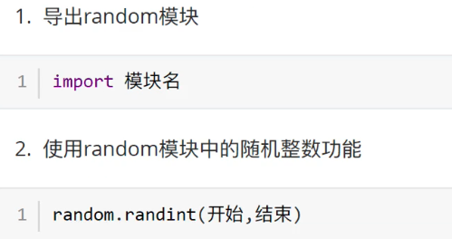
3. 猜拳游戏
11.2 产生随机数

Slide 131
2. if嵌套
课外拓展
在python中除了能够生成随机整数之外，还能不能生成其他类型的数字？比如float类型。

Slide 132
章
猜拳游戏
猜拳游戏的步骤分析
猜拳游戏的功能实现
随机数
猜拳游戏：随机数
三目运算符
节
Section

Slide 133
目标
能够将上个案例的固定数据换成随机整数
TARGET

Slide 134
3. 猜拳游戏
12.1 猜拳游戏：随机数-视频讲解
产生随机数如何控制范围？

Slide 135
3. 猜拳游戏
12.2 猜拳游戏：随机数
思路解析：
判断对象：电脑、玩家
前提条件：玩家手动输入数据、程序产生的随机数据
判断条件：猜拳游戏的规则
逻辑思路：玩家输入数字代替出拳数据，由于电脑接受的是字符串数据，所以应该把数据强制转换成整形；电脑数据由随机数产生，导入random模块，调用randint方法即可，之后将玩家数据与随机数据按照猜拳游戏的规则进行比较

Slide 136
章
猜拳游戏
猜拳游戏的步骤分析
猜拳游戏的功能实现
随机数
猜拳游戏：随机数
三目运算符
节
Section

Slide 137
目标
能够理解并正确使用三目运算符
TARGET

Slide 138
3. 猜拳游戏
13.1 三目运算符-视频讲解
三目运算符的语法是什么？

Slide 139
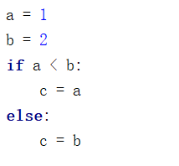
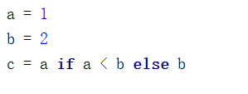
3. 猜拳游戏
13.2 三目运算符
应用场景：
当写到左图的逻辑时，可用三目运算符写成右图形式。

Slide 140
3. 猜拳游戏
课堂练习
编程实现：
定义变量a = 2，b = 3 ，用三目运算符实现判断a跟b的大小关系，如果a大于b则返回a的平方；否则返回b；

